Slide 1


ZADACI ZA VJEŽBANJE

Slide 2

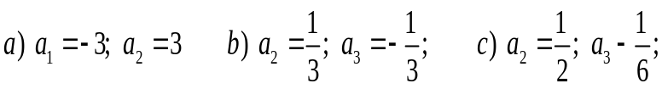
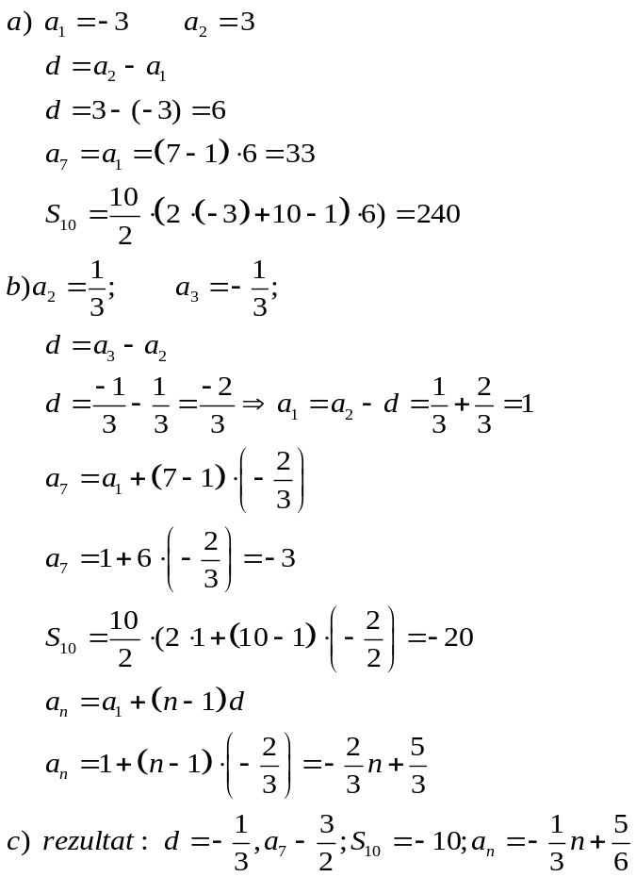
Zadaci za vježbanje
Naći diferenciju, sedmi član, zbir prvih deset članova aritmetičkog niza. kao i analitički izraz za opšti član niza u slijedećim primjerima:
Rješenje:
U zadatku se traži d, a₇, S₁₀, a_{n}.

Slide 3
Napisati prvih pet elemenata aritmetičkog niza i zbir prvih osamnaest članova niza, ako je poznato:
Zbir četvrtog, petog i šestog člana niza je 60, a proizvod istih je 7820
Zbir petog i jedanaestog člana je 60, a kvadrat trećeg 100!
Rješenje:
Na osnovu teksta možemo napisati jednačine sa više nepoznatih:
a₄ + 5₆ + a₆ = 60 (1)
a₄ ∙ a₅ ∙ a₆ = 7820 (2)
a₅ = a₄ + d (3)
a₆ = a₄ + 2d (4)
Zamjenom (3), (4), u (1) i (2) slijedi
a₄ + (a₄ + d) + (a₄ + 2d) = 60
a₄ ∙ (a₄ + d) ∙ (a₄ + 2d) =7820
3a₄ + 3d = 60 => a₄ = 20 - d (5)
a₄ ∙ (a₄ + d) ∙ (a₄ 4 2d) = 7820 (6)
Zamjenom (5) u (6) dobije se:
(20 - d) ∙ (20 - d + d) ∙ (20 – d + 2d) = 7820
(20d)∙ 20 (20 + d) = 7820
(20² – d² ) = 391
d² = 9 => d₁,₂ = ± 3
d₁ = 3 (7)
d₂ = -3 (8)

Slide 4


Zamjenom (8) u (5) dobijamo:
a₄ = 20 - 3 = 17
a₃ = a₁ + 3d => a₁ = a₄ - 3d
a₁ = 18 – 3 ∙ 3 = 8
Prvi od traženih nizova glasi: (8, 11, 14, 17, 20, ...}
Zamjenom (8) u (5) dobijamo:
a₄ = 20 - 3 = 23
a₄ = a₁ +3d => a₁ = a₄ - 3d
a₁ = 23 -3 ∙ (-3) = 32
Drugi od traženih nizova je: {32, 29, 26, 23, 20, ...}
b) a₅ + a₁₁ = 60 (1)
a₃²= 100
a₅ = a₃ + 2d (2)
a₁₁ = a₃ + 8d (3)

Slide 5

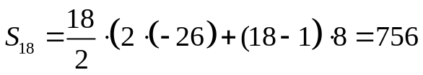
Zamjenom (2), (3), u (1) slijedi
(a₃ + 2d) + (a₃ + 8d) = 60
a₃² =100
2a₃+10d = 60 (4)
a₃² = 100 => a₃ = ±10 (5)
Iz (5) slijedi da postoje dva niza, sa osobinama (1) i (2).
(a₃)₁=10 (6)
(a₃)₂ = -10 (7)
Zamjenom (6) u (4) dobićemo:
2 10 + 10d = 60 => d = 4 (8)
a₃ = a₁ + 2d => a₁ = a₃ - 2d (9)
Zamjenom (6) i (8) u (9) dobićemo:
a₁ = 10 - 2 ∙ 4 = 2
Jedan od traženih nizova glasi: {2, 6, 10, 14, 18, ...}
Zamenom (7) u (4):
2 ∙ (-10)+ 10d = 60 => d = 8
Zamjenom (7) i (10) u (9):
a₁ = -10 - 2 ∙ 8 = -26
Drugi od traženih nizova glasi: {-26, -18, -10, -2, 6, ...}

Slide 6

x-5; x-6; 4x su prva tri člana aritmetičkog niza. Koliki je zbir prvih 7 članova tog niza?
Rješenje:
a₁ = x - 5 (1)
a₂ = 3x - 6 (2)
a₃ = 4x (3)
Važi formula za diferenciju:
d = a_{n} – a_{n-1}= a_{n+1}- a_{n} (4)
Ako u (4) zamjenimo (1), (2) i (3) dobiće se:
(3x-6)-(x-5) = 4x-(3x-6) => x = 7 (5)
Zamjenom (5) u (1) i (2) biće
a₁ = 7 - 5 = 2 (7)
a₂ =3 ∙ 7 - 6 = 15 (8)
Zamjenom (7) i (8) u (4) dobije se:
d= 15 - 2= 13, a tražena suma je:

Slide 7


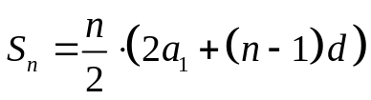
U jednom preduzecu planom je predviđeno da proizvodnja svake godine mora da se poveća za 1500 jedinica proizvoda. Plan je donet 1999. godine, kada je proizvodnja bila 757370 jedinica proizvoda. U kojoj godini će preduzeće ostvariti proizvodnju od 759370 jedinica proizvoda, ako će realizovati planirano kretanje proizvodnje?
Rješenje:
a₁= 757370 d=1500 a_{n}= 769370
n=?
a_{n}=a₁+ (n-1)d => n = (2)
Zamjenom (1) u (2) slijedi
U 2007, godini će proizvodnja postići planom predviđenu veličinu od 769370 jedinica proizvoda.
Članovi jedne radne jedinice dobili su 34000 novčanih jedinica nagrade. Koliko članova ima radna jedinica ako je prvi dobio 1000, a svaki slijedeći po 125 novčanih jedinica više od prethodnog?
Rješenje:
a₁ = 1.000 d=125 S_{n} = 3400 (1)
n = ?
(2)

Slide 8
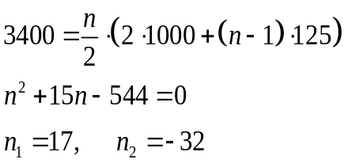
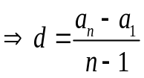

Zamjenom (1) u (2) biće:
n₂ isključujemo kao rješenje, jer negativan broj radnika ne možemo imati, pa zaključujemo da je 17 radnika podelilo 34000 novčanih jedinica nagrade.
Trgovinsko preduzeće ostvarilo je u junu promet u vrijednosti od 173 miliona novčanih jedinica. Međutim on posluje sa gubitkom. Za koliko novčanih jedinica treba da povećava vrijednost prometa svakog mjeseca podjednako, da bi u decembru pokrio sve troškove, koji iznose mjesečno 198 miliona novčanih jedinica i ostvario dobit od 5 miliona novčanih jedinica?
Rješenje:
a₁= 173 a_{n} = 198 + 5 = 203, n = 7 (1)
a_{n}= a₁ + (n - 1 )d (2)
Zamjenom (1) u (2) dobije se:
Svakog mjeseca promet treba da se poveća u vrednosti od 5 miliona novčanih jedinica.

Slide 9
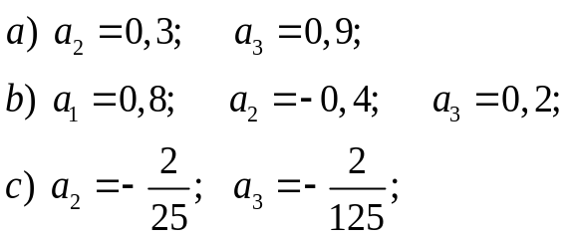
Tokom svog poslovanja, do 2001. godine, fabrika je ostvarila ukupne troškove od 3021 miliona novčanih jedinica. Ukupni troškovi u prvoj godini poslovanja, 1993. godine, iznosili su 172 miliona novčanih jedinica. Za koliko novčanih jedinica su se troškovi povećavali godišnje, ako pretpostavimo da je to povećanje svake godine bilo iste vrijednosti?
Rješenje:
Rezultat: d = 41
Troškovi su se po pretpostavci svake godine povećavali za 41 miliona dinara.
Naći količnik, deseti član, zbir svih dvanaest članova geometrijskog niza, kao i analitički izraz za opšti član niza u slijedećim primjerima:

Slide 10
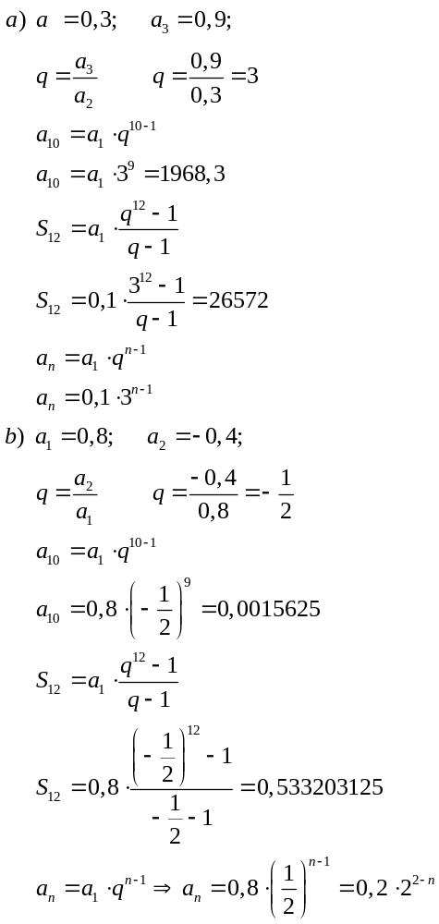
Rješenje:

Slide 11
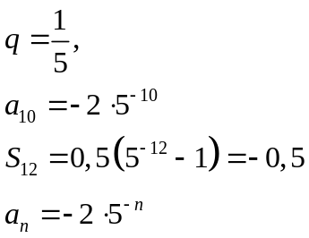

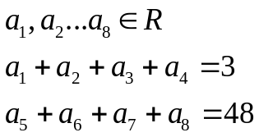
Rezultat:
Napisat pisati prvih pet elemenata geometrijskog niza i zbir prvih pet članova niza, ako je poznato:
Geometrijski niz čine osam realnih brojeva. Zbir prva četiri člana iznosi 3. a posljednja četiri iznosi 48;
suma prva tri člana niza je 39, a njihov proizvod iznosi 729;
Zbir prva tri člana geometrijskog niza jednak je zbiru recipročnih vrijednosti istih članova niza, ataj zbir iznosi
Rješenje:
Na osnovu teksta možemo napisati jednačine sa više nepoznatih:
(1)
(2)

Slide 12
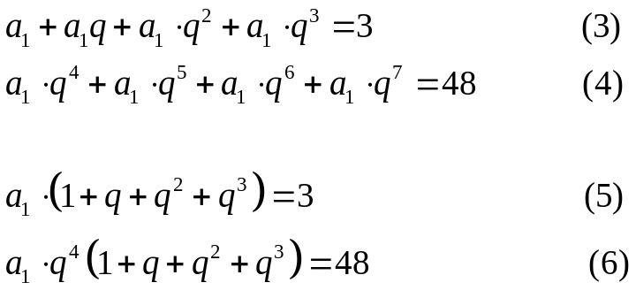
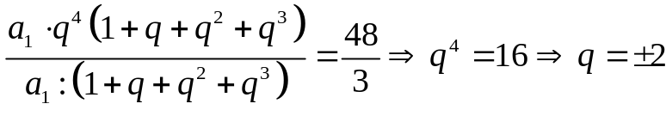
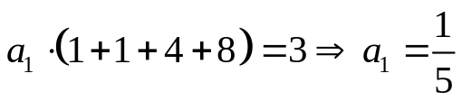

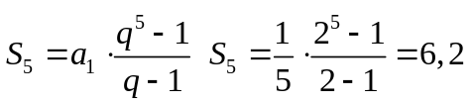
Zamjenom
dobije se:
Podijelimo jednačinu (6) sa (5):
Zamjenom q = 2 u (5) dobiće se
Prvih pet članova ovoga niza su:

Slide 13

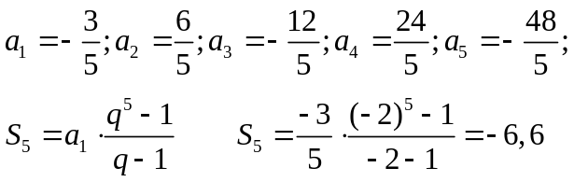
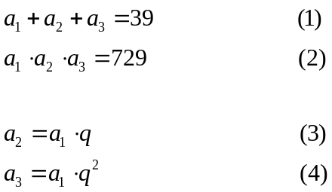
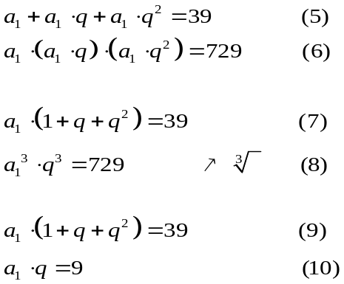
Zamjenom q=-2 u (5) dobiće se prvi član drugog geometrijskog niza.
Prvih pet elemenata drugog niza su:
Na osnovu teksla možemo napisati slijedeće dve jednaćine:
Zamjenom (3) i (4) u jednačine (1) i (2) dobije se:

Slide 14
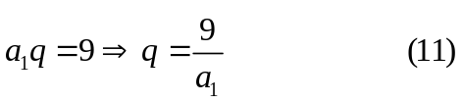
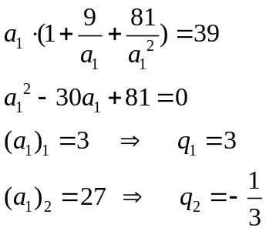
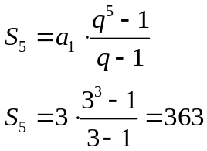

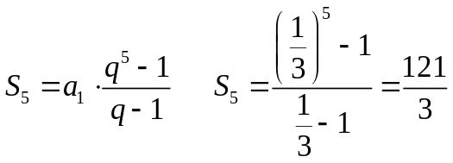
Iz jednačine (10) slijedi:
Zamjenom (11) u (7) dobija se:
Prvih pet članova orvog niza su: a₁=3; a₂=9: a₃=27; a₄=81; a₅=243;
Prvih pet članova drugog niza su:

Slide 15
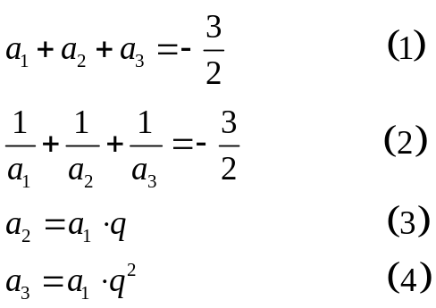
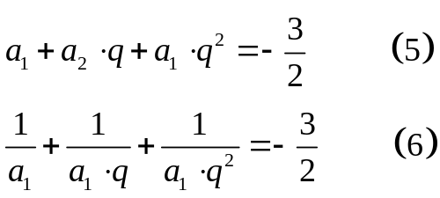
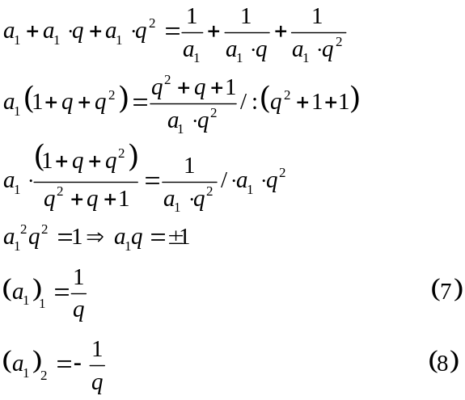
Na osnovu teksta možemo napisati slijedeće dvije jednačine:
Zamijenom (3) i (4) u jednačine (1) i (2) dobija se:
Pošto su desne strane jednačina (5) i (6) jednake, možemo izjednačiti i lijeve strane, pa se dobija:

Slide 16

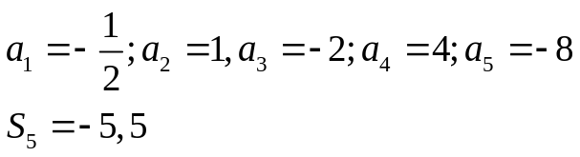
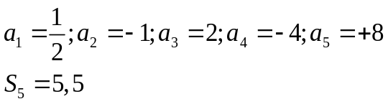
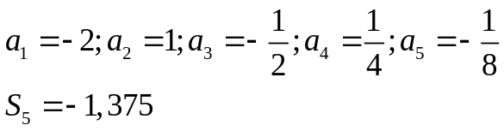
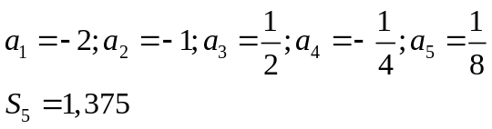
Zamjenom (7) u jednačinu (5) dobija se:
Prvi traženi niz glasi:
Drugi traženi niz glasi:
Treći traženi niz glasi:
Četvrti traženi niz glasi:

Slide 17
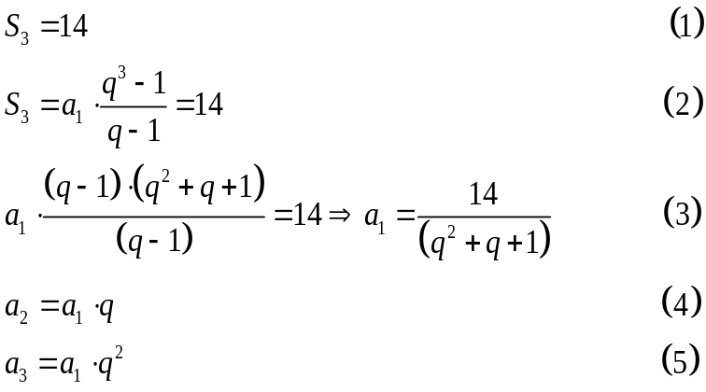
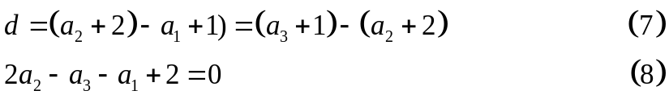
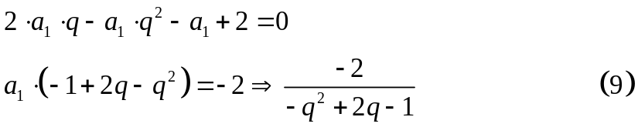
Odrediti tri broja koji čine geometrijski niz, ako znamo da im je zbir 14 i da ta tri člana čine . aritmetički niz, ako im se redom doda 1, 2, 1.
Rješenje:
Aritmetički niz, čiji su članovi
Za aritmetički niz važi:
Zamijenom (4) i (5) u (6) slijedi:

Slide 18
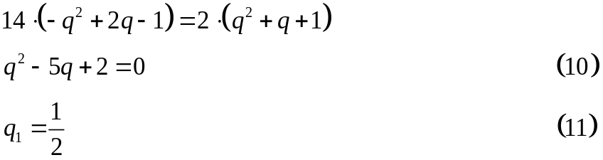
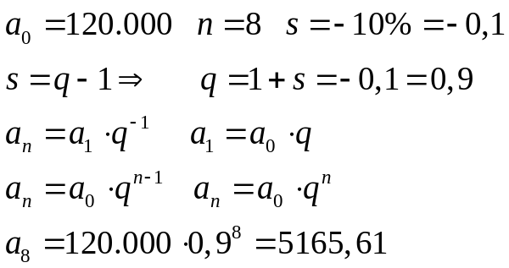
Pošto su lijeve strane jednačine (9) i (3) jednake, mogu se izjednačili i desne strane:
Zamjenom (10) u (9) dobija se:
a₁ = 8, pa se može formirati jedan geometrijski niz 8,4,2 a odgovarajući aritmetički niz bi glasio 9,6,3,
Zamjenom (11) u (9) dobija se:
a₁ = 2, pa se može formirati drugi geometrijski niz 2, 4, 8, a odgovarajući aritmetički niz bi glasio 3, 6, 9.
Jedna mašina vrijedi 120.000 din. Koliku će vrijednost imati za 8 godina, ako je godišnja stopa otpisa 10% od vrijednosti mašine u prethodnoj godini?
Rješenje:
Za osam godina vrijednost mašine će iznositi 5165,60 dinara.

Slide 19
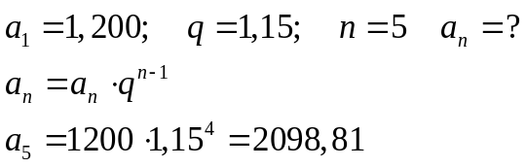
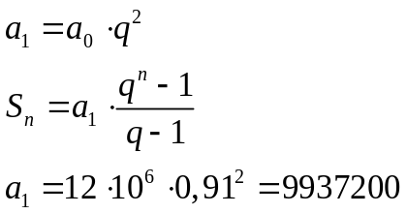
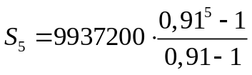
Cijena jednog proizvoda prvog januara iznosila je 1.200 din. U svaka tri meseca vršilo se povećanje za 15%. Kolika će biti vrijednost proizvoda prvog januara slijedeće godine?
Rješenje:
Prvog januara iduće godine cijena proizvoda iznosiće 2098,8 maraka.
Promet jednog preduzeća iznosio je 1998. godine 12 mil. din. Promet je opadao prosječno godišnje za 9%. Koliki je ukupan promet ostvaren u periodu 2000 - 2004?
Rješenje:
a₀= 12 ∙ 10⁶ q = 0,91
a₀ - ostvaren promet u 1998. godini
a₁ - ostvaren promet u 2000. godini
S₅ - ukupan promet ostvaren u periodu 2000-2004.
Ostvaren ukupan promet u periodu 2000-2004. iznosi 41511864,10 maraka.

Slide 20
Promet jednog preduzeća u 1999. godini iznosio je 120 mil. din.
Koliko % treba da raste promet godišnje da bi 2004. g. iznosio 230 mil. din.
Koliko će iznositi ukupni promet od 2000. - 2004. godine?
Rješenje:
s = 13.896%
Promet treba da raste prosječno godišnje 13,90%.
S₅ = 901582069
Ukupni promet u periodu 2000 - 2004. iznosiće 901.582.069 maraka.
Jedan grad je 2001. godine imao 95000 stanovnika. Ako je procenjeno da prosječni godišnji priraštaj stanovništva iznosi 9 promila, izračunati koliko bi taj grad mogao imati stanovnika po popisu 2011. godine!
Rješenje:
A₁₁ = 95000 1.009¹⁰ ∙ 103950
U 2011. godini grad bi mogao imati 103.905 stanovnika.
16. Sumu od 27804 din. rasporediti na sedam dijelova, tako da prva tri dela čine geometrijskprogresiju u kojoj je svaki član za 10% veći od prethodnog člana, a ostala četiri dijela čine aritmetičku progresiju sa razlikom od 50 dinara, s tim da se zbir prva tri dijela odnosi prema zbiru ostala četiri kao 5 : 2.

Slide 21
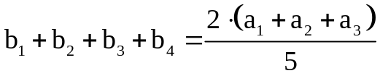
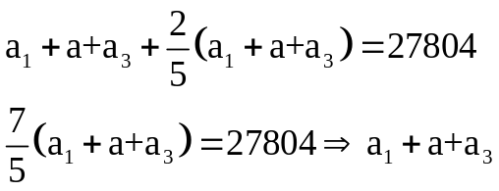
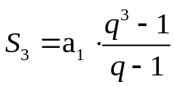

Rješenje:
a₁, a₂. a₃ su članovi geometrijskog niza.
S = 10% = 0,1
q = 1 + s = 1,1
b₁, b₂, b₃, b₄ su članovi aritmetičkog niza, sa d = 50
Na osnovu preostalih informacija možemo još zapisati:
(a₁ + a₂ + a₃) + (b₁ + b₂ + b₃ + b₄) = 27804 (1)
(a₁ ₊ a₂ + a₃) : (b₁ + b₂ + b₃ + b₄) = 5 : 2 (2)
Iz (2) slijedi:
(3)
Zamjenom (3) LJ 0) dobije se
(4)
Podjela unutar I grupe
(5)
Zamjenom (4) i q = 1,1 u (5) dobija se:
pa je: a₂ = 6000 ∙ 1,1 =6600
a₃ = 6000 ∙ 1,1²=7260

Slide 22
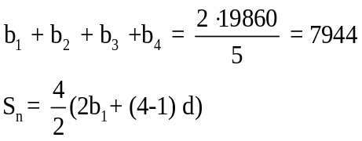

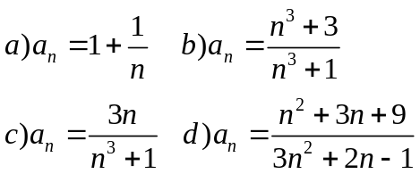
Podjela unutar II grupe
Zamjenom (6) i d = 50 u (7) dobija se:
7944 = 2 ∙ (2b₁ + 3 ∙ 50) b1=1911, pa je
b₂ = 1911 +50= 1961
b₃= 1911 + 100= 2011
b₄ = 1911 + 150=2061
Traženi dijelovi sume od 27804 din. redom iznose: 6000 din.. 6.600 din.. 7260 din., 1911 din., 1961 din., 2011 din., 2061 KM..
Opšti član niza je:
Zadatak je odrediti prvih pet članova, stoti član i graničnu vrijednost niza!

Slide 23
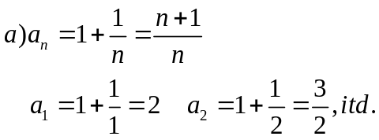
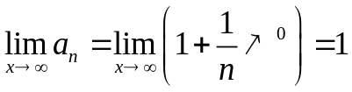
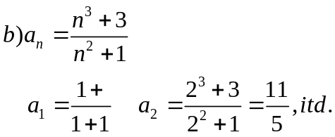
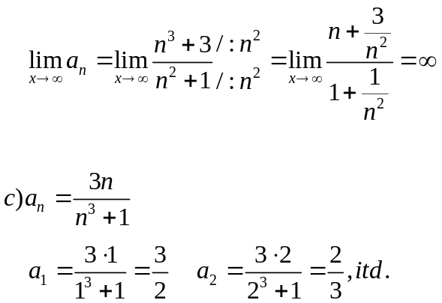
Rješenje:
U datim izrazima umesto n treba uvrstiti redom brojeve, 1, 2, 3, 4. 5 i 100. i tako se dobije traženi niz
Traženi niz je {2: 3/2: 4/3: 5/4: 6/5: ... 1.01 J
Granična vrijednost niza je:
Traženi niz glasi: (2; 11/5, 3, 67/17,64/13....1000003/100001)

Slide 24
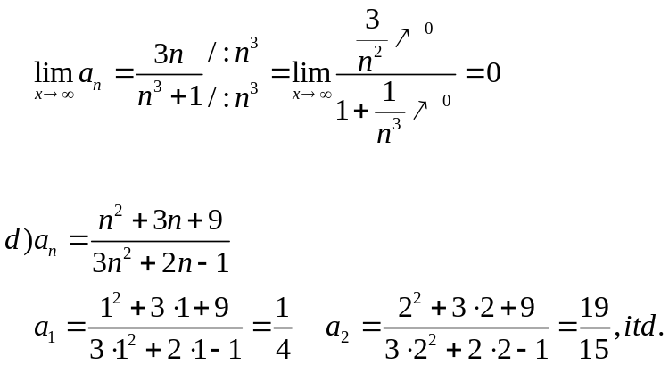
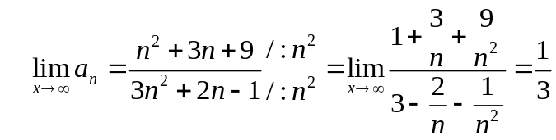
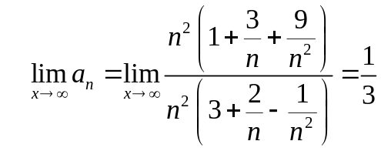
Traženi niz glasi: (3/2; 2/3, )/28, 12/65. 5/42...300/1000001)
Traženi niz glasi: (174, 19/15. 27/32, 37/55, 49/84 10309/30199)
ili ovako:

Slide 25
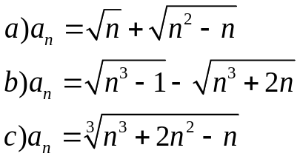
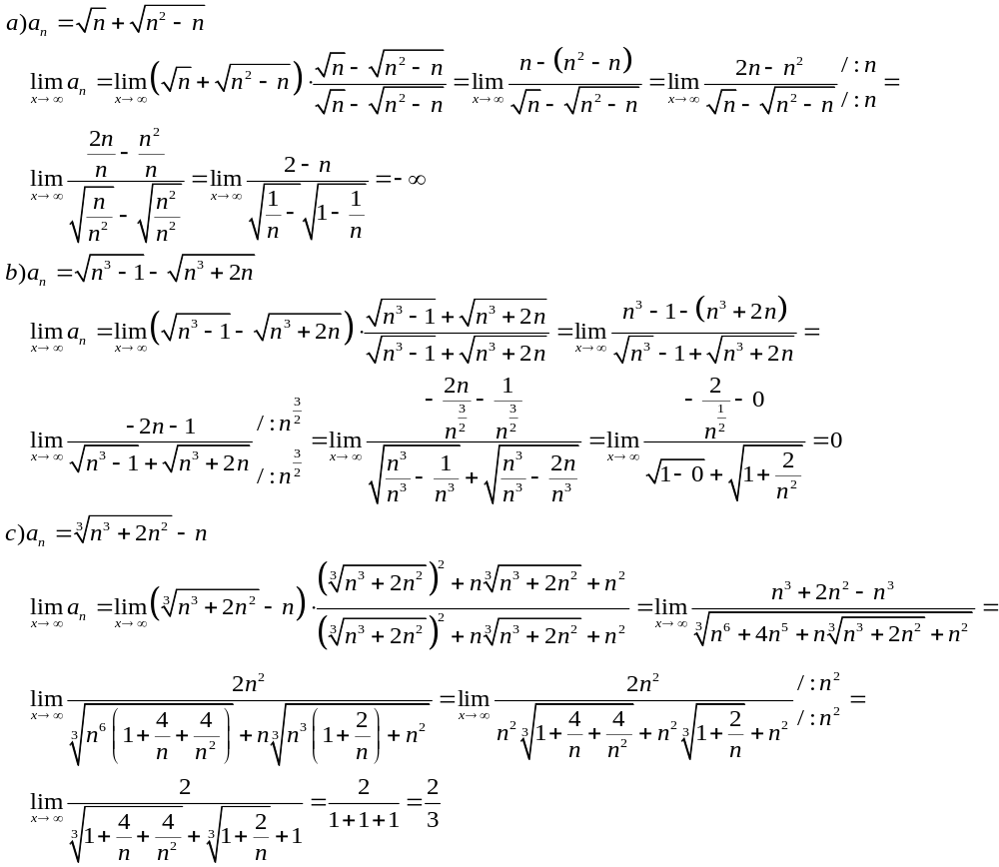
Naći graničnu vrijednost nizova čiji su opšti članovi:
Rješenje:

Slide 26






Izračunati zbir geometrijskog reda:
Rješenje:
Formule koje ćemo koristiti kod rješavanja ovih zadataka:
Ako je I q I < 1 red je konvergentan i možemo odrediti zbir reda
Ako je I q l ≥ 1 red je divergentan.
, pa red konvergira

Slide 27





, pa red konvergira
, pa red divergira
, pa red divergira

Slide 28




20 . Odrediti granične vrijednosti:
Rješenje:
21. Pretvoriti u običan razlomak:
Rješenje:

Slide 29




ili kraće, ovako:
22 . Dati su parametarski oblici analitičkih datih funkcija
Odrediti eksplicitne i implicitne oblike ovih funkcija!
Rješenje:
Eliminišimo parametar t iz ovih jednaćina!
Iz prve jednačine je

Slide 30






čijom zamjenom u drugu daje
izraz koji je u sređenom obliku eksplicitni oblik date funkcije
koja u implicitnom obliku glasi
Pošto u drugu jednačinu treba zameniti 21 i 3^{t} izrazimo ove veličine iz prve jednačine
zamjenom (i) i (ii) u izraz za y slijedi eksplicitni oblik date funkcije
Kvadrirajmo lijevu i desnu stranu gornjeg izraza da bi se dobio implicitni oblik funkcije

Slide 31




23 . U slijedećim primerima na osnovu datog implicitnog oblika funkcija izraziti y u zavisnosti od x i x u zavisnosti od y:
Rješenje:
Eksplicitni oblici funkcije su:

Slide 32






24 • Date su funkcije
Za date funkcije odrediti:
6) inverzni oblik date funkcije i inverznu funkciju date funkcije; 7)
Rješenje:
je inverzna funkcija.

Slide 33











Odredimo inverznu funkciju i na osnovu
Kvadratna jednačina je
čije je riješenje
Rezultat:
Rezultat:
Rezultat: Funkcija nije definisana za x=-3
Rezultat:
Pošto nije definisana za x = - 3 pristupamo izračunavanju
Rezultat: inverzni oblik date funkcije je inverzna funkcija.

Slide 34








Rezultat:
Rezultat:
Rezultat:
Rezultat: (funkcija nije definisana za x = - 3)
Rezultat:
nisu definisane za x = - 3.
Izrazimo x iz dobijene kvadratne jednačine i dobijamo inverzni oblik:

Slide 35








iz kojeg slijedi inverzna funkcija:
(inverzna funkcija date-funkcijo nije definisana za x = 5)
je inverzni oblik date funkcije, a ili
je inverzna funkcija

Slide 36







nije definisan logaritam negativnog broja, funkcija nije definisana za x = - 3
nisu definisane za x = - 3
je inverzni oblik funkcije, a je
inverzna funkcija
25. Odrediti složenu funkciju y ako je dato

Slide 37


Rješenje:
(uz restrikciju domena:

Slide 38




26.Odrediti parnost slijedećih funkcija
Rješenje:
Funkcija f(x) je parna za f(-x) = f(x) i neparna ako je f(-x) = -f(x) x e D_{f}; u ostalim slučajevima funkcija nije ni parna ni neparna.
Dijagram parne funkcije osno je simetričan u odnosu na ordinatu, a dijagram neparne lunkcije centralno je simetričan u odnosu na koordinatni početak.
Funkcija nije ni parna ni neparna.
Funkcija nije ni parna ni neparna.
funkcija je parna.

Slide 39








funkcija je parna.
Funkcija nije ni parna ni neparna.
Funkcija je neparna.
funkcija je parna.
Funkcija nije ni parna ni neparna.
Funkcija je parna.
Funkcija je parna.

Slide 40




27 . Odrediti f(x) ako je dato:
Rješenje:
ili ovako:
Drugi način:
b) Rješenje:

Slide 41




28. Odrediti oblast definisanosti (domen) slijedećih funkcija:
Rješenje:
Izraz u imeniocu razlomljene funkcije nije jednak nuli ni za jednu realnu vrijednost argumenta D.

Slide 42






Oblast definisanosti date funkcije f(x) možemo odrediti kao presjek domena tri sabirka:
Rješenje:
Rješenje:

Slide 43



Rješenje:
Sa gledišta domena funkcije In (x—3)² nije isto i 2 In (x-3) jer je domen ove druge D_{f} = (3, +∞)
Napomena
Nejednačina nema realnih rješenja, potkorena veličina je negativna za sve vrijednosti argumenta, funkcija nije definisana ni za jednu realnu vrijednost argumenta, D_{f} = Ø
29. Odrediti nule i znak slijedećih funkcija

Slide 44






Rješenje:
Racionalno razlomljena funkcija ina nulu za one vrijednosti argumenta za koje je brojilac jednak nuli (kada ja imenilac različit od nule):
, su nule funkcije
, su presječne tačke dijagrama funkcije sa koordinatnim osama.
Odredimo znak funkcije tabelarno, na osnovu rastavljenog oblika date funkcije:
Pojedini faktori menjaju znak u svojim nulama:

Slide 45







Znak funkcije je:
Funkcija ima prekid za x = - 2
su nule funkcije
su presječne tačke dijagrama funkcije sa x osom.
Znak funkcije je:

Slide 46














jer , funkcija nema svoje nule i pozitivna je u cijelom svom toku. f(x) > 0 za
nula funkcije; f(-2) = 0, Dijagram funkcije siječe X osu u tačci A(-2,0); Znak funkcije je: f(x) > 0 za \ (-2) f(x) = 0 za x = -2
je nula funkcije; f(2) = 0, tačka presjeka dijagrama funkcije sa x osom je A(2,0); oblast definisanosti funkcije je i za te vrijednosti argumenta imenilac razlomljene funkcije je pozitivan, pa je znak funkcije;
Funkcija nije defmisana za
je nula funkcije
f(2) = 0; presječna tačka dijagrama funkcije sa x osom je A(2,0).
Oblast definisanosti funkcije za koje je podlogaritamski izraz pozitivna veličina.

Slide 47





Znak funkcije je određen sa:
je nula funkcije; f(0) = 0; dijagram funkcije siječe x osu u tačci A(0,0).
U cilju određivanja znaka, transformišimo funkciju:
Imenilac funkcije je pozitivan za sve realne vrijednosti argumenta, a brojilac je:
Znak funkcije je:

